Slide 1


ברוכים הבאים- זום 2026
השיעור יתחיל בקרוב, בינתיים:
1. ודאו ששם המשתמש שלכם בזום הוא בעברית וכולל שם ושם משפחה
2. חיתמו בדף הנוכחות ע"י שליחת הודעת צ'אט הכוללת : שם ושם משפחה + ת.ז + מספר טלפון
דוגמה:,מיקי מאוס, 022334452 טלפון 0542552525
במקרה של אזעקה או התראה – עוזבים הכל וממהרים להתמגן
כשחוזרים כותבים בצאט הקבוצתי הודעה:
שם מלא+ ת.ז + אזעקה/התראה (אזור) - ״חזרתי״

Slide 2
במקרה של אזעקה/התראה
1. קודם כל למהר בזהירות למרחב המוגן שלכם.
2. אחרי שאתם בטוחים במרחב המוגן שלכם צלמו את הודעת האזעקה באפליקציית פיקוד העורף
לצרכי תיעוד (מומלץ ליצור קבוצה אישית שלכם עם שם הקורס לשם תשלחו את כל התיעודיים)
3. כשאתם חוזרים לשיעור רשמו בצ׳אט הקבוצתי הודעה:
שם מלא+ ת.ז – אזעקה/התראה ב..(שם העיר/האזור) – חזרתי

Slide 3

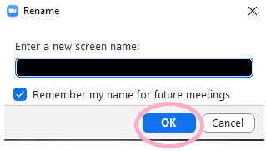
נכנסים לשיעור הזום בזמן ונכון
נכנסים לשיעור הזום לפחות 5 דקות לפני תחילת השיעור
שם המשתמש אותו תציגו יהיה שמכם המלא בעברית
כך משנים את שם המשתמש לעברית:
עומדים עם העכבר על השם הנוכחי ולוחצים על הכפתור הימני בעכבר
בוחרים ״שינוי שם״
משנים את השם ולוחצים ״שינוי שם״
מי ששם המשתמש שלו לא בעברית מתבקש לשנות זאת עכשיו – נמתין עד שכולם יהיו עם שם משתמש בעברית!

Slide 4
נכנסים לשיעור הזום בזמן ונכון
מיד לאחר הכניסה לשיעור עליכם לחתום נוכחות – בבקשה להכנס לפני תחילת השיעור חתימה לאחר תחילת השיעור אפילו בדקה או שתיים – לא תחשב!
החתימה היא ע"י כתיבה בצ'אט (בהודעה אחת):
  שם מלא בעברית
  תעודת זהות
  מספר טלפון
חובת החתימה חלה עליכם, מי שלא נרשם וחתם בצ'אט כאילו לא נכח בשיעור!
חובה לצלם עם הטלפון את החתימה שלכם בצאט!
דוגמה: ישראל ישראלי, 022334452, 0542552525

Slide 5
כללים שחייבים למלא בזמן למידת גמול השתלמות בזום
נכנסים לשיעור זום לפני תחילת השיעור ונכון (שם בעברית + חתימה דרך הצ'אט)
חובת נוכחות והקשבה -מתנהגים כמו בשיעור רגיל (בבית/משרד בשום פנים לא בנסיעה או הליכה)
השיעור תוך שימוש במחשב/טאבלט לא טלפון
חייבים מצלמה:
פתוחה כל הזמן
צילום לרוחב (מי שנכנס מאייפד או ממכשיר עם צילום אורך שפשוט יסובב פיזית את המכשיר)
צילום קדמי בלבד (לא מזויות לא מהצד)
לפחות מגובה הכתפיים ומעלה
בסוף הקורס יהיה בוחן אמריקאי של 7-10 דקות עם ציון רק העוברים יקבלו תעודה
אין החזר כספי למי שנכשל בבחינה או הורחק מהקורס עקב בעיית נוכחות

Slide 6

חתימה על כל מסמכי ההצטרפות לקורס
בקבוצת הוואטצאפ שלחנו לכם קישור למילוי טפסי הצטרפות לקורס – מי שלא מילה את הטפסים צריך לעשות זאת עוד לפני סוף השיעור – זה הבסיס לרישום ביומן ולהכללות בקורס
מי שלא עשה את זה עד עכשיו יכול להכנס לאתר מכללת יעד www.mp-yaad.co.il והקליקו על "כניסת תלמידים (סיסמא)"
קריאת מסמכי ההצטרפות וחתימה עליהם נדרשת ע"י הועדה לצורך אישור הקורס לגמול השתלמות.
מי שלא יחתום את כל 4 החתימות ויגיש לא יהיה זכאי לתעודה.
מי שלא חתם על מסמכי ההצטרפות יכול לעשות זאת עכשיו.

Slide 7
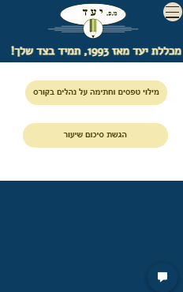
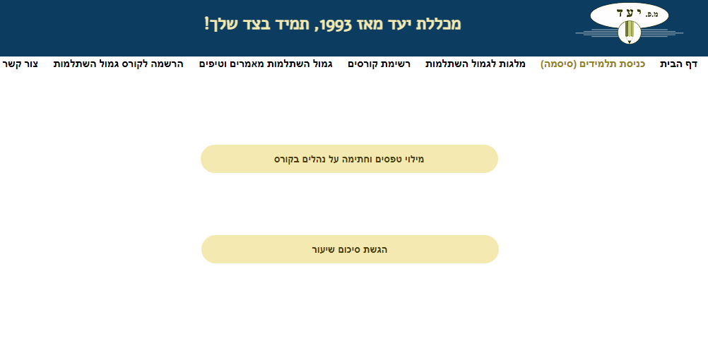
הגשת סיכום שיעור בתום כל מפגש-באתר האינטרנט של יעד
בעמוד שנפתח הקליקו על "מילוי טפסים וחתימה על נהלים"

Slide 8
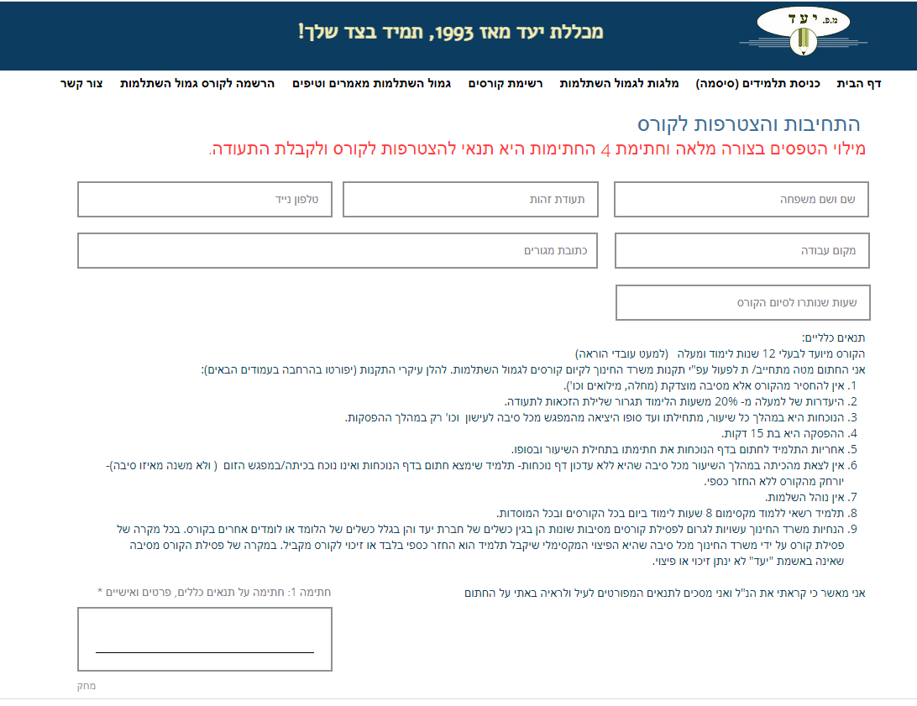
הגשת סיכום שיעור בתום כל מפגש-באתר האינטרנט של יעד
בעמוד שנפתח מלאו את הפרטים והקפידו לחתום 4 חתימות.
ללא החתימות לא תהיו חלק מהקורס ולא תהיו זכאים לתעודה!

Slide 9
חובת נוכחות והקשבה
מי שחתום כנוכח אך אינו נוכח מסכן את אישור הקורס עבור כל הלומדים – לא רק עבור עצמו!
המצלמה חייבת להיות פתוחה כל הזמן – צילום קדמי מגובה הכתפיים ומעלה לפחות
אסור להתרחק מהמחשב או להיות עסוקים בדברים אחרים
גם בעת החיבור ממחשב, אסור לנהל שיחות טלפון בזמן השיעור
צריך להקשיב לשיעור ולהשתתף בצורה פעילה
במקרה של התראה לאזעקה – לרשום יש לי התראה ב... (לדוגמא ״ראשון מערב״)
לעשות צילום מסך של מסך ההתראה ולשמור לצרכי תיעוד
אם נוצרה בעיה טכנית עליכם להתקשר מידית למרכז התמיכה 03-6886010, ננסה לעזור אך שימו לב חובתכם לדאוג לדעת להפעיל את ה"זום" ולדאוג לאמצעי החיבור והתשתיות

Slide 10
חובת נוכחות והקשבה
כל מה שקורה בשיעור הזום מוקלט, מתועד ונשמר!
כל התיעוד מהמצלמות שלכם נשמר
כל הכיתוב בצ'אט מתועד ונשמר
אין לנהל התכתבויות צ'אט בין המשתתפים (הן לא פרטיות והכל מתועד ונשמר)
כל התחברות לזום מתועדת
אם הועדה לאישור קורסים תבקש, מכללת יעד תהיה חייבת למסור את התיעוד מהשיעורים
אל תעשו / תכתבו / תגידו דברים שאתם לא רוצים שיצולמו ו/או יוקלטו
Notes:
המצלמה חייבת להיות פתוחה כל הזמן
אסור להתרחק מהמחשב/טלפון או להיות עסוקים בדברים אחרים (כמו שיחות טלפון)
אם אתם מתחברים לזום מהטלפון קחו בחשבון שניהול שיחה מהטלפון עשוי לגרום לזה שלא תהיו נוכחים
צריך להקשיב לשיעור ולהשתתף בצורה פעילה
אם נוצרה בעיה טכנית עליכם להתקשר מידית למרכז התמיכה 03-6886010, ננסה לעזור אך שימו לב
חובתכם לדאוג לדעת להפעיל את ה"זום" ולדאוג לאמצעי החיבור והתשתיות

Slide 11
חובת נוכחות והקשבה – איך בודקים?
מי שחתום כנוכח אך אינו נוכח מסכן את אישור הקורס עבור כל הלומדים – לא רק עבור עצמו!
אחראי הקורס של מכללת יעד צופה כל הזמן מחדר הבקרה שלנו ומוודא נוכחות
משרד החינוך מפעיל בקרים שמתחברים לזום ובודק נוכחות, משרד החינוך מבטל מיידית קורסים שהבקר גילה בהם בעיית נוכחות (גם תלמיד אחד לא ליד המחשב נחשב לבעיית נוכחות)
התנהגות שלא ע״פ הכללים:
הבקר של יעד ישלח לכם בקשת ״הפעל וידאו״ - START VIDEO זו הןדעה שאינכם מתנהלים ע״פ הכללים
אם ההודעה לא עזרה – הבקר יוציא אתכם מהשיעור לחדר ההמתנה – זו התראה חמורה
אם לא שיפרתם את ההתנהלות הבקר ימחק את הנוכחות לחצי המפגש – במקרה כזה נודיע לכם על המחיקה ותוכלו לערער (יש הקלטה)
מי שיסכן את הקורס עבור כולם – יורחק ללא החזר כספי

Slide 12
נוכחות והעדרות
ע״פ תקנות משרד החינוך רק נוכחות של 80% ומעלה מאפשרת קבלת תעודה
בקורס של 40 שעות – אפשר להעדר מקסימום 2 מפגשים
בקורס של 50 שעות – אפשר להעדר מקסימום 2 מפגשים + חתימה אחת
היעדרויות רק ע״פ הנהלים ומסיבות מוצדקות ע״פ משרד החינוך:
היעדרות אחת – ניתן למלא הצהרה אישית – מדפיסים את הטופס ממלאים בכתב יד ושולחים אלינו)
העדרות שניה – רק עם אישור רפואי/מילואים (שולחים אלינו את האישור)
העדרות חלקית משיעור (החסרת חתימה) – נוכחות של לפחות שעתיים צמוד לחתימה
לאן שולחים?
mpyaad@gmail.com
בנושא המייל חובה לרשום: שם מלא + מספר הקורס (מופיע בקבוצת הוואטצאפ) + הצהרה/מחלה/מילואים
שלחתם מייל ללא שורת הנושא כמו שצריךֿ? לא שלחתם מייל

Slide 13
נוכחות והעדרות
ע״פ תקנות משרד החינוך רק נוכחות של 80% ומעלה מאפשרת קבלת תעודה
כל היעדרות מחייבת מסמך
באיחור
אם אתם הגעתם באיחור לשיעור, כדי שהחתימה של סוף השיעור תחשב עליכם להיות לפחות שעתיים לפי החתימה,
לדוגמא: השיעור מסתיים ב 20:15 תוכלו להגיע לכל המאוחר ב 18:15 (חותמים וכותבים כניסה)
יציאה מוקדמת
אם אתם חייבים לצאת במהלך השיעור, כדי שהחתימה תחשב עליכם להיות לפחות שעתיים אחרי החתימה,
לדוגמא: השיעור החל בשעה 17:00 וחתמתם בתחילת השיעור – תוכלו לצאת רק לאחר השעה 19:00 (חותמים וכותבים יציאה)
במקרה של יציאה מוקדמת חובה לפני היציאה לשלוח לנו טופס יציאה (יש באתר של יעד – כניסת תלמידים)
לאן שולחים?
mpyaad@gmail.com
בנושא המייל חובה לרשום: שם מלא + מספר הקורס (מופיע בקבוצת הוואטצאפ) + טופס יציאה או הצהרה/מחלה/מילואים
שלחתם מייל ללא שורת הנושא כמו שצריךֿ? לא שלחתם מייל

Slide 14
נוכחות והיעדרות
טיפ חשוב איך לעבור את הקורס בקלות:
פתחו קבוצת וואטצאפ עם עצמכם בשם קורס זום (שיהיה קל למצוא)
לקבוצה זו שלחו :
1. צילום של כל חתימה שלכם (בתחילת שיעור ובסופו)
2. צילום מסך של כל התראה/אזעקה שגרמה לכם לעזוב את השיעור
3. תיעוד של אישורים רפואיים / טופס הצהרה אישית על היעדרות/ טופס יציאה מוקדמת
כך במקרה של טעות תוכלו להוכיח בקלות את טענתכם.

Slide 15
תודה על ההקשבה!
יעד לצדכם מאז שנת 1993 – נעזור לכם לעבור גם את זה ☺

